Slide 1
Psykososial oppfølging av tuberkulosepasienter

Slide 2
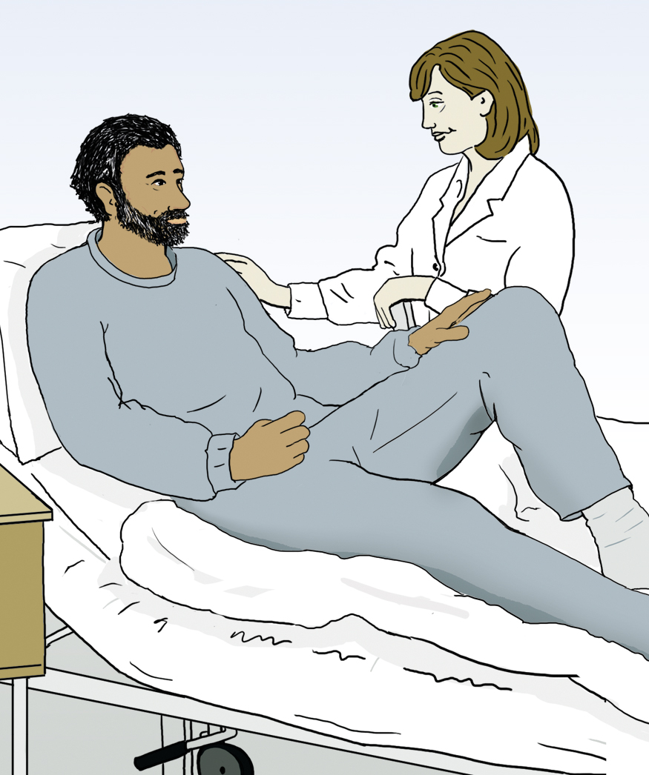
Hvorfor er psykososial oppfølging viktig?
Veldig mange tuberkulosepasienter opplever psykososiale problemer.
Det er prognostisk viktig å få tidlig hjelp for problemene.
Psykososiale problemer skaper motstand hos pasienter mot behandling, og gjør dermed arbeidet til helsepersonell vanskeligere.
Notes:
Tuberkulosesykdom og -behandling er krevende å gå igjennom, også psykisk og sosialt. En alvorlig sykdomsdiagnose er en kritisk livshendelse, og dette er noe alle mennesker reagerer på. Måten en kritisk livshendelse blir håndtert på er ofte mer avgjørende enn hendelsen selv for om personen får skadelige ettervirkninger.
Fordi det er prognostisk viktig å få tidlig hjelp, og man vet at psykososial støtte øker behandlingsgjennomføring og reduserer skadelige ettervirkninger^{iii}, er det viktig at pasienter får god støtte gjennom behandlingsperioden. Oppfølging er også i tråd med en personsentrert og rettighetsbasert tilnærming. Både Verdens helseorganisasjon (WHO) og Den internasjonale unionen for bekjempelse av tuberkulose og andre lungesykdommer (Unionen) understeker at psykososial støtte må betraktes som en integrert del av tuberkulosebehandlingen^{iii}.
Det er også relevant at psykososiale problemer skaper motstand hos pasienter mot behandling, og dermed gjør arbeidet til helsepersonell vanskeligere.

Slide 3
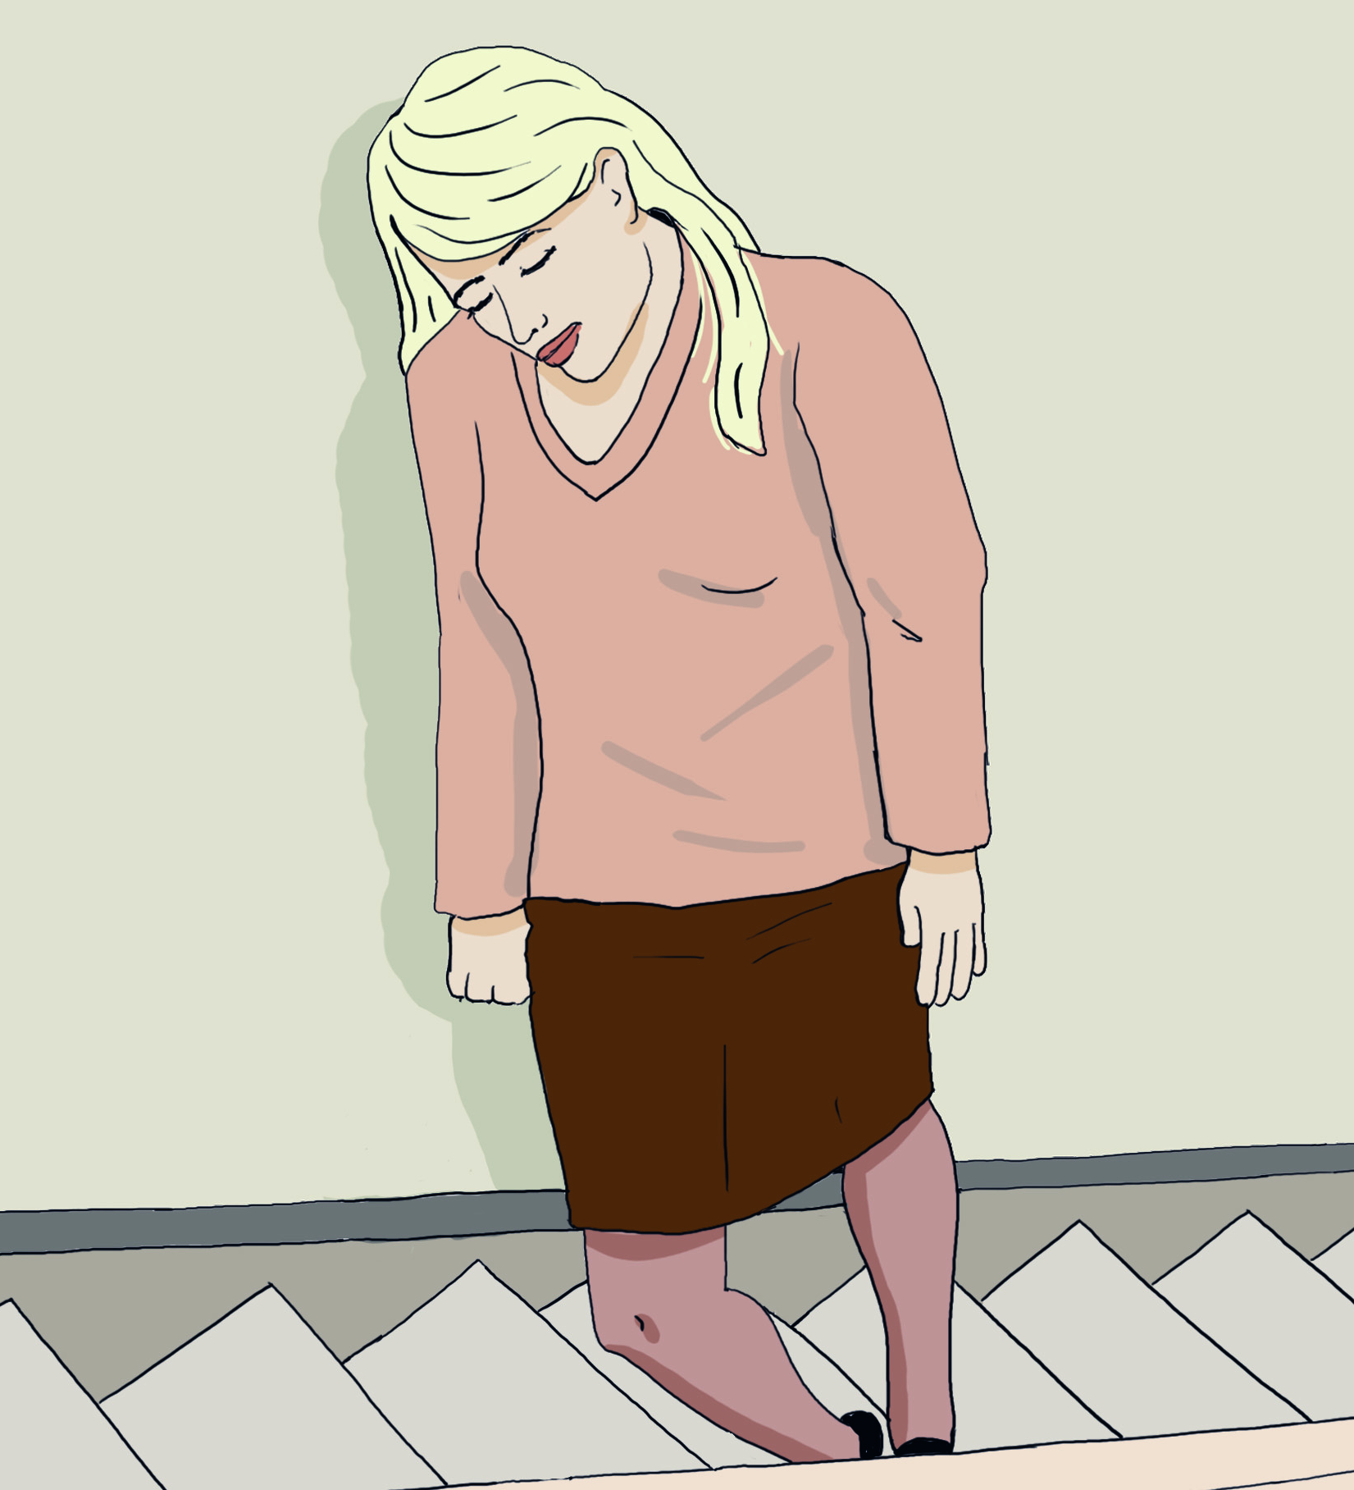
Utfordringer knyttet til oppfølging av psykisk helse
Mange av symptomene på tuberkulose og psykiske lidelser overlapper, og blir derfor ofte sett på som ‘bare’ en reaksjon på situasjonsbetinget stress.
Oppfølging av psykisk helse oppleves ikke som en kjerneoppgave i behandling av somatisk sykdom.
Utfordringer med pasientgruppa, f.eks. språkproblemer, tilgang til tolk, vanskelig livssituasjon, stigma.
Notes:
Det er noen utfordringer knyttet til oppfølging av psykisk helse for tuberkulosepasienter:
Mange av symptomene på tuberkulose og psykiske lidelser overlapper, og blir derfor ofte underdiagnostisert eller sett på som ‘bare’ en normal reaksjon på situasjonsbetinget stress.
Det er også sånn at oppfølging av psykisk helse vanligvis ikke anses som en kjerneoppgave i behandlingen av somatisk sykdom.
Også noen spesielle forhold knyttet til pasientgruppa, f.eks. språkproblemer, tilgang til tolk og at pasientene er i en vanskelig livssituasjon, kan skape utfordringer for den psykososiale oppfølgingen.

Slide 4
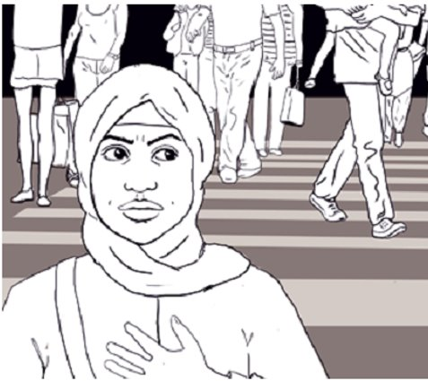
Depresjon og angst
Mange med tuberkulose opplever depresjon, angst eller begge deler. Dette har både sosiale og biologiske årsaker.
Sosiale faktorer
Redsel knyttet til å få en alvorlig diagnose
Fattigdom
Stigma
Sosial isolasjon
Biologiske faktorer
Immun-inflammatorisk aktivering
Nevroendokrine regulatorer
Hjernemekanismer
Lara-Espinosa, Jacqueline V., and Rogelio Hernández-Pando. "Psychiatric problems in pulmonary tuberculosis: depression and anxiety." Journal of Tuberculosis Research 9.01 (2021): 31.
Notes:
Mange tuberkulosepasienter opplever psykiske vansker, særlig depresjon og angst^{iv}. Dette har både sosiale og biologiske årsaker, som dere ser på lysbildet her.
Viktige sosiale faktorer er
Redsel knyttet til å få en alvorlig diagnose
Fattigdom
Stigma
Sosial isolasjon
Biologiske faktorer er blant annet knyttet til:
Immun-inflammatorisk aktivering
Nevroendokrine regulatorer
Hjernemekanismer

Slide 5
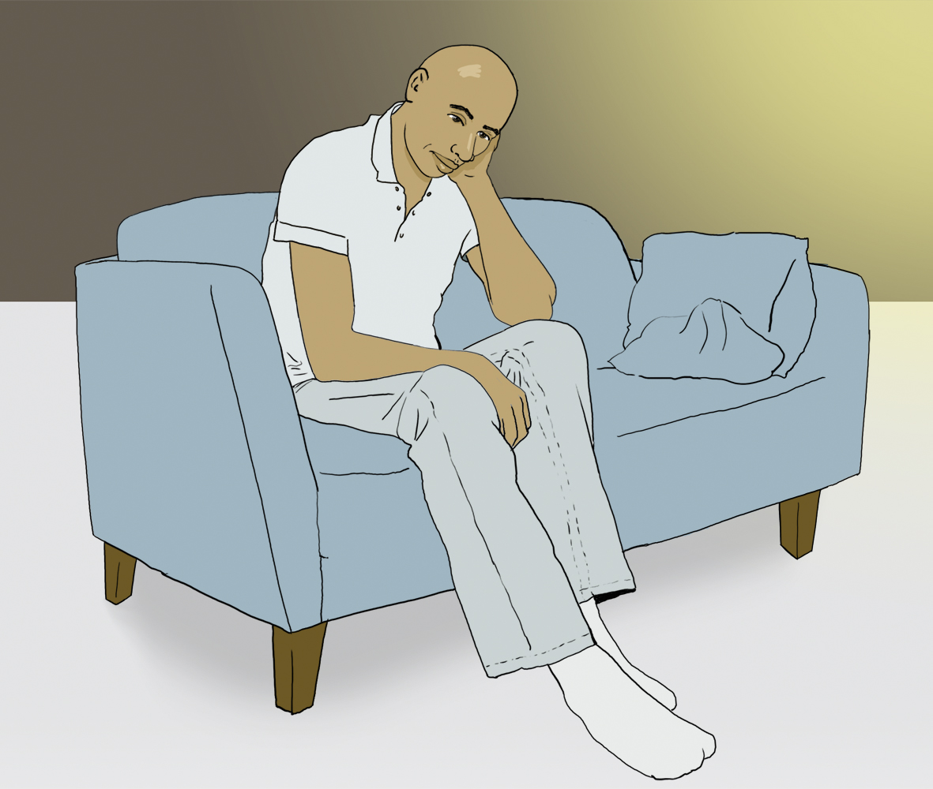
Tuberkulose-depresjon – en syndemi
Depresjon kan forårsakes/trigges av stigma og andre sosiale faktorer, og kan skyldes biologiske forhold og/eller bivirkninger av tuberkulosemedisiner.
Føre til økt risiko for reaktivering av tuberkulose
Føre til økt sykdomsprogresjon og symptombyrde
Hemme den fysiologiske responsen på tuberkulosebehandling
Ha negativ innvirkning på helseatferd (knyttet til diett, inntak av medisiner, generell egenomsorg etc.)
Depresjon kan:
Tuberkulose kan:
bidra til å utløse depresjon som et resultat av den inflammatoriske responsen
Notes:
Depresjon hos tuberkulosepasienter kan skyldes flere ting, som ofte virker sammen: biologiske faktorer, bivirkninger av medisiner og samtidige sosiale belastninger. Risikoen for å utvikle en klinisk depresjon øker når alvorlighetsgraden av sykdommen øker. Årsakssammenhengen går også motsatt vei: personer med depresjon har en høyere risiko for å utvikle tuberkulose. Tuberkulose–depresjon betegnes derfor som en syndemi, det vil si at to eller flere forhold virker synergistisk og øker sykdomsbyrden^{vii.} Lysbildet viser hvilke faktorer som spiller inn.

Slide 6
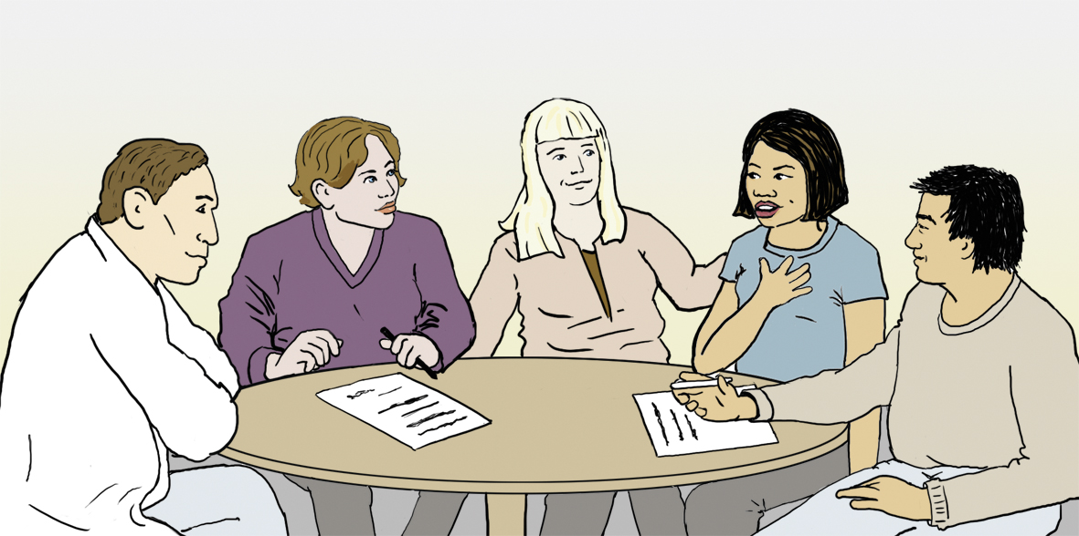
Tuberkulose som en kritisk livshendelse / traume
Kritiske livshendelser har potensial til å destabilisere mennesker.
Kan føre til akutt eller posttraumatisk stresslidelse (PTSD).
Kan føre til posttraumatisk vekst – positivt opplevde personlige endringer etter en traumatisk hendelse.
Støtten man får vil ha stor betydning for ev. utvikling av stresslidelse eller/og vekst.
Notes:
Det å få tuberkulose er for veldig mange en kritisk livshendelse. Kritiske livshendelser har potensial til å destabilisere mennesker, og i en slik situasjon kreves det en omfattende grad av psykologisk tilpasning for å opprettholde balansen i mental tilstand og samhandling med andre. Ressurser i omgivelsene er svært viktig i denne prosessen. Derfor er det viktige at pasienten får god, psykososial oppfølging.

Slide 7
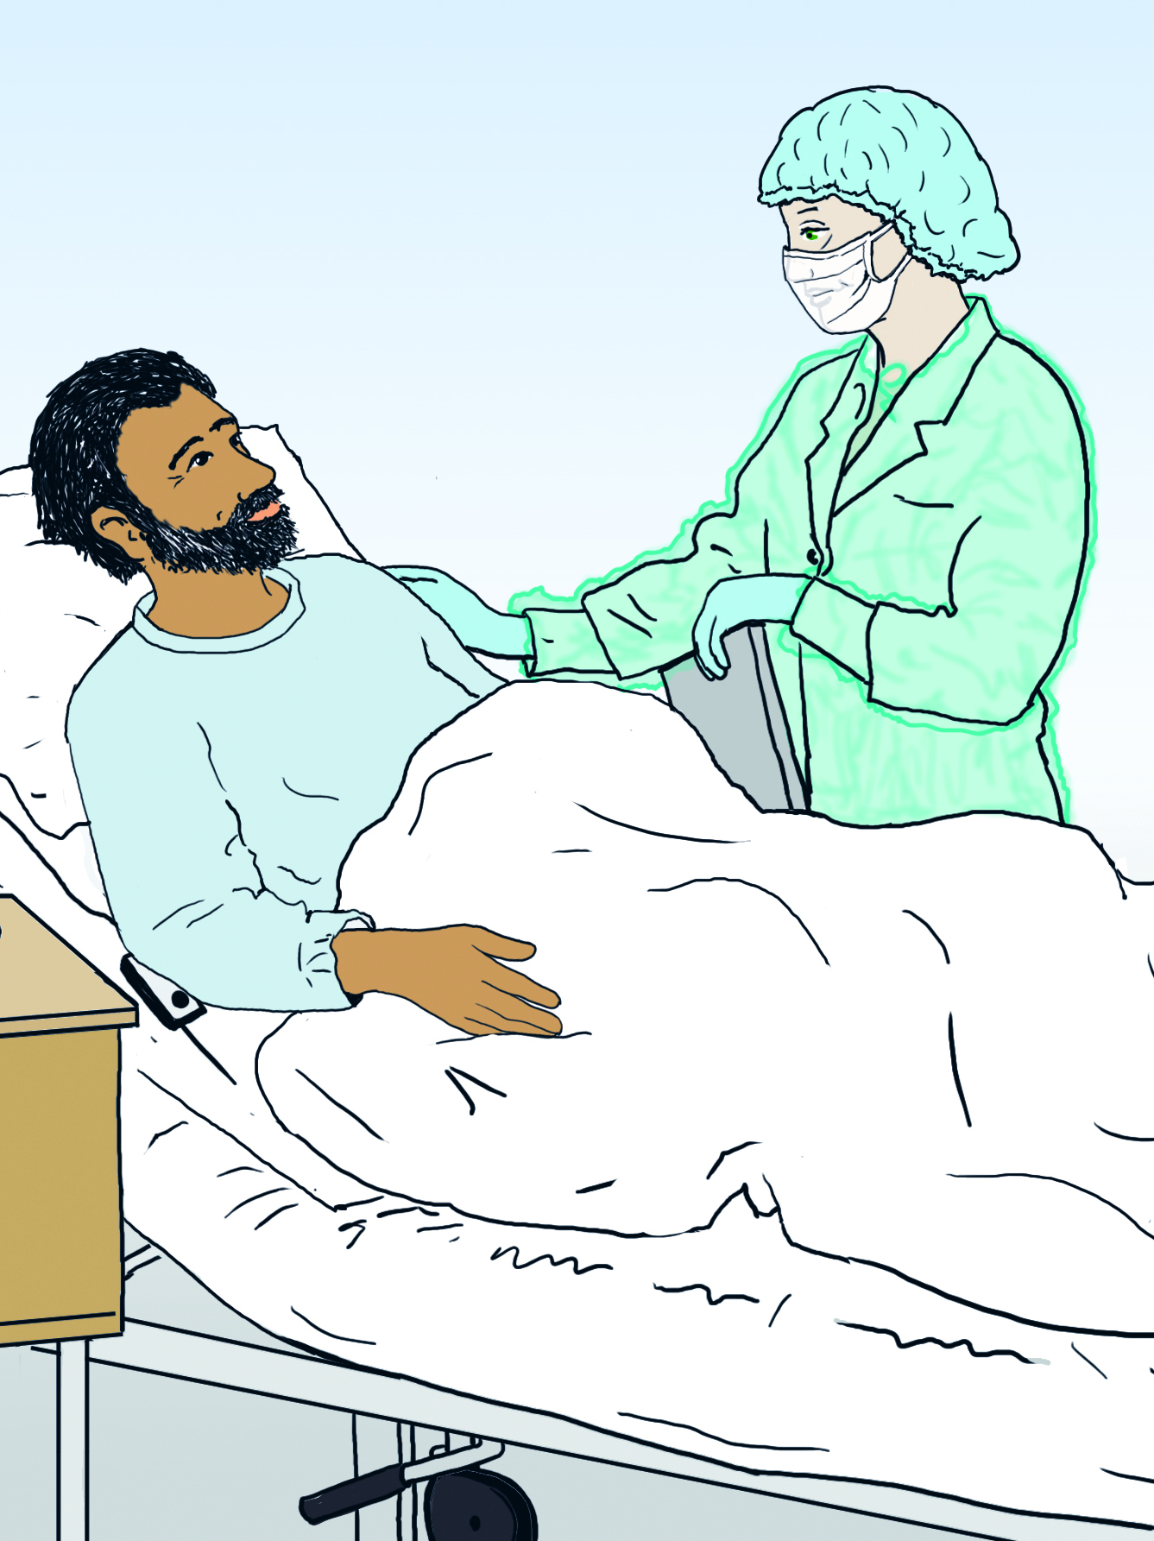
Isolasjon som traume
Isolasjon er inngripende frihetsberøvelse.
Det å miste tilknytningen til andre mennesker får raskt konsekvenser for psykisk helse, og påvirker også somatisk helse.
Det følger derfor et stort ansvar med isolering.
For liten bevissthet i helsevesenet om hva isolasjon innebærer?
Notes:
Det å være isolert er en veldig krevende situasjon. Isolasjon er en inngripende frihetsberøvelse, og det kan oppleves traumatisk, fordi man mister selvbestemmelsen i tilværelsen og den beskyttelsen som tilknytning til andre mennesker gir. Det å miste tilknytningen til andre påvirker får raskt konsekvenser for psykisk helse, og det påvirker også somatisk helse. Siden helsevesenet pålegger pasienter isolasjon, følger det et stort ansvar for å avhjelpe situasjonen. Det kan synes som om det ikke alltid er høy nok bevissthet om dette i helsevesenet, sammenlignet med i andre institusjoner der mennesker isoleres, f.eks. i fengsler.

Slide 8
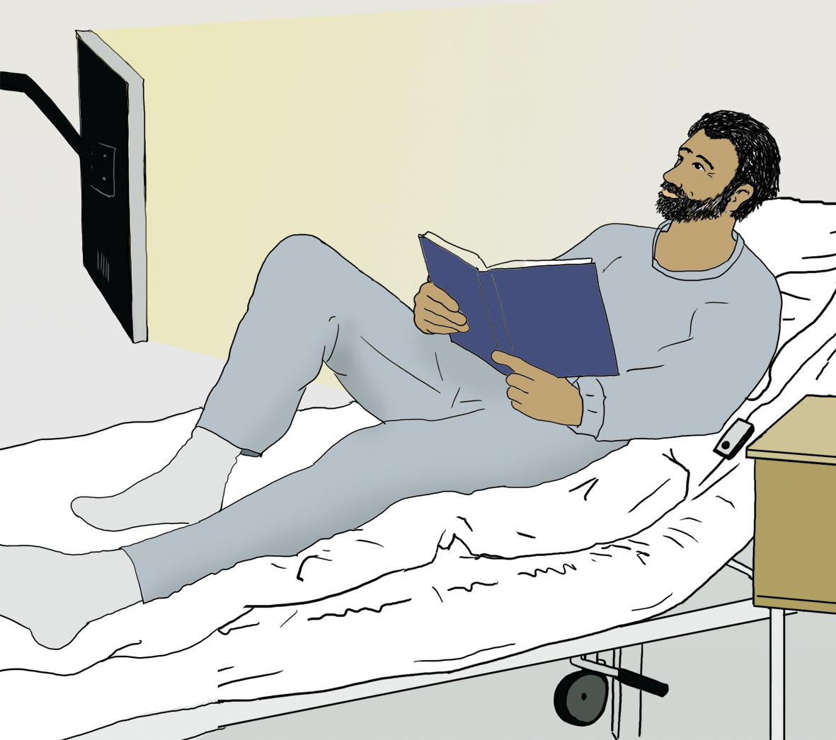
Psykososial oppfølging av pasienter på isolat
Fasiliteter og muligheter for aktivitet på isolatet bør sees på som medisinske virkemidler
Tilbud om jevnlige samtaler og aktiviteter
Mulighet til å gå ut i frisk luft
Tilbud om kontakt med en likeperson (tuberkulose@lhli.no)
Tilbud om tilgang til nettbrett, TV og radio
Mulighet til å bevege seg og sitte bekvemt på isolatet
Tilbud om manualer, treningssykkel eller annet for å stimulere til aktivitet på isolatrommet
Henvisning til fysioterapi
Tilbud om ønskekost. Hvis mulig, kjøleskap og mikrobølgeovn på rommet
Tilbud om sosionom hvis utfordringer med økonomi, bolig eller arbeidssituasjon
Notes:
På bakgrunn av dette bør man tilrettelegge for følgende mens pasienten er isolert:
Tilbud om jevnlige samtaler og aktiviteter
Mulighet til å gå ut i frisk luft
Tilbud om kontakt med en likeperson (tuberkulose@lhli.no)
Tilbud om tilgang til nettbrett, TV og radio
Mulighet til å bevege seg og sitte bekvemt på isolatet
Tilbud om manualer, treningssykkel eller annet for å stimulere til aktivitet på isolatrommet
Henvisning til fysioterapi
Tilbud om ønskekost. Hvis mulig, kjøleskap og mikrobølgeovn på rommet

Slide 9
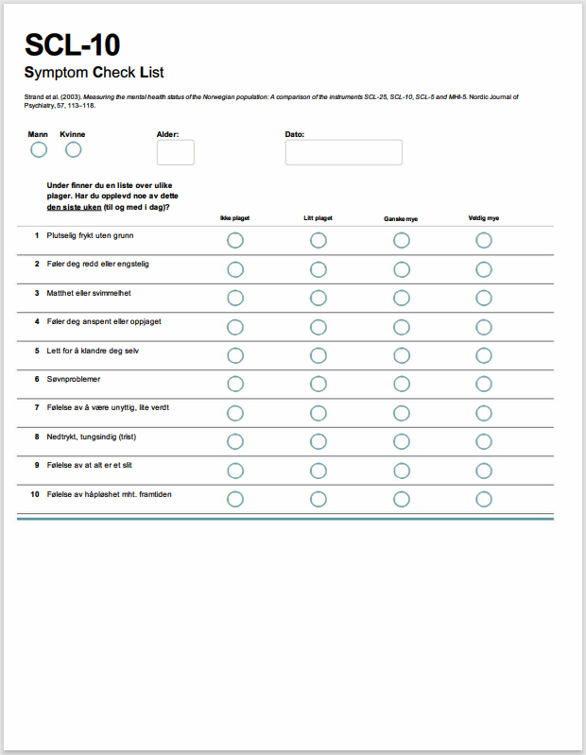
Screening for depresjon
Depresjon kan ha alvorlige følger, bl.a. suicidalitet, og tuberkulosepasienter bør derfor screenes for depresjon.
Screening kan gjøres ved hjelp av et screeningskjema.
Screeningskjemaet Hopkins Symptom Check List 10 (HSCL-10 / SCL 10) er et enkelt skjema som kan benyttes.
Psykisk helsehjelp for pasienter med tuberkulose vil være fokusert på å styrke pasientens ressurser og strategier for å mestre sykdommen.
Notes:
Depresjon kan ha alvorlige følger, bl.a. suicidalitet, og tuberkulosepasienter bør derfor screenes for depresjon.
Screening kan gjøres ved hjelp av et screeningskjema. Screeningskjemaer er ikke diagnostiske skjemaer, men gir grunnlag for å vurdere pasientens behov for psykososial oppfølging og ev. henvisning til psykisk helsehjelp. Screeningskjemaet Hopkins Symptom Check List 10 (HSCL-10) kan benyttes. Skjemaet er enkelt, og vurderes som det beste å bruke hvis screeningen gjennomføres med tolk.
Psykisk helsehjelp for pasienter med tuberkulose vil være fokusert på å styrke pasientens ressurser og strategier for å mestre sykdommen.

Slide 10
Screening for depresjon forts.
Det er prognostisk viktig å gi tidlig hjelp for depresjon
For å kunne gi tidlig hjelp og å se pasientens utvikling gjennom behandlingsperioden, bør screeningen gjøres på flere tidspunkter:
- Rundt behandlingsoppstart
- Før utskrivelse fra sykehus
- Ved 2 mnd. kontroll
- Ved 4 mnd. kontroll
- Ved behandlingsavslutning
Tidspunktene er veiledende, og behov for individuelle justeringer bør vurderes.
Notes:
For å kunne gi tidlig hjelp, noe som er prognostisk viktig, og for å se pasientens utvikling skal screeningen gjøres på flere tidspunkter:
- Rundt behandlingsoppstart
- Før utskrivelse fra sykehus
- Ved 2 mnd. kontroll
- Ved 4 mnd. kontroll
- Ved behandlingsavslutning
Tidspunktene er veiledende, og man kan vurdere behov for individuelle justeringer.

Slide 11
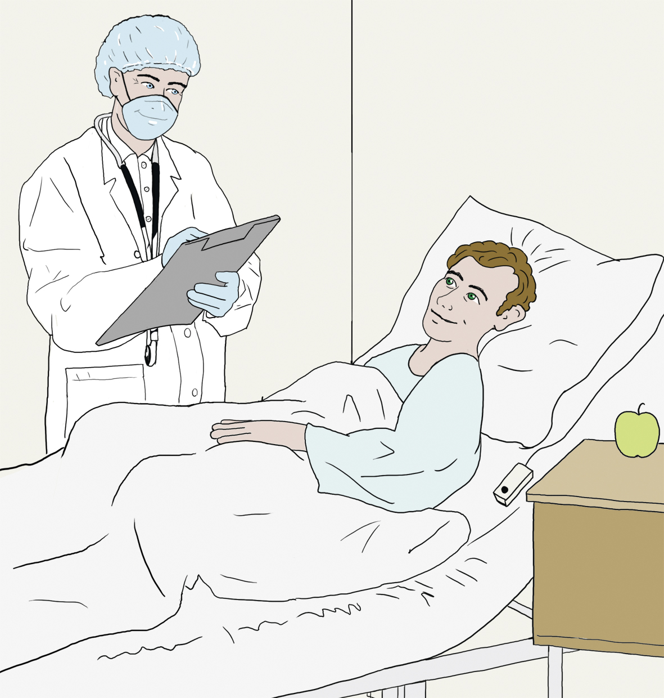
Screening for depresjon forts.
Pasienter som ligger lenge på isolat bør screenes ca. hver 14. dag.
Tidlig i behandlingsfasen er det forventet at pasienten scorer høyt.
Høy scoring tidlig i behandlingsfasen betyr ikke nødvendigvis at henvisning til spesialist er nødvendig, men at det er viktig med adekvat psykososial oppfølging.
Man kan normalt forvente at scoringen går ned gjennom behandlingsperioden.
En gjennomsnittlig score på 1,85 eller over er en indikasjon på psykiske plager. Dersom scoringen er vedvarende høy, skal pasienten vurderes av en spesialist.
Notes:
Fordi det er belastende å være isolert, bør pasienter som ligger lenge på isolat, screenes ca. hver 14. dag.
Tidlig i behandlingsfasen kan man forvente at pasienten scorer høyt på skjemaet. Dette betyr ikke nødvendigvis at pasienten bør henvises til spesialist, men at det er viktig med adekvat psykososial oppfølging. Man kan normalt forvente at scoringen går ned gjennom behandlingsperioden. En gjennomsnittlig score på 1,85 eller over er en indikasjon på psykiske plager^{ix}. Dersom scoringen er vedvarende høy, skal pasienten vurderes av en spesialist.

Slide 12
Roller, ansvar og praktisk gjennomføring av screeningen for depresjon
Behandlende lege bør sikre at screeningen gjennomføres, men selve gjennomføringen kan delegeres til annet helsepersonell.
Den som gjennomfører screeningen, bør være en som har tillit hos pasienten.
Det er viktig å «normalisere» screeningen.
For pasienter som har behov for psykososial oppfølging, skal dette inngå i behandlingsplanen.
Notes:
Behandlende lege bør sikre at screeningen gjennomføres, men selve gjennomføringen kan delegeres til annet helsepersonell. Siden tuberkulosebehandling er ulikt organisert ulike steder i landet, vil det variere hvem som er best egnet til dette. Det kan f.eks. være en sykepleier på sykehusavdelingen, TB-koordinator eller en sykepleier i kommunen.
Man bør tenke på at det skal være en som har tillit hos pasienten. I praksis gjennomføres screeningen ved at helsearbeideren stiller pasienten spørsmålene og fyller ut skjemaet.
Det er viktig å forklare pasienten hvorfor screeningen gjøres, og at man «normaliserer» den. Dette kan gjøres ved å fortelle at spørsmålene stilles rutinemessig til alle pasienter, og at hensikten er å finne ut hvordan de har det gjennom behandlingsperioden, og hva slags oppfølging de ev. trenger.
For pasienter som har behov for psykososial oppfølging, skal dette inngå i behandlingsplanen.

Slide 13
Oppsummering
Mange tuberkulosepasienter har psykososiale utfordringer, og det er viktig å gi god oppfølging for disse.
De vanligste psykiske komorbiditetene er depresjon og angst. Noen får også traumereaksjoner.
Særlig tiden på isolat er krevende, da pasienten mister den beskyttelsen som tilknytningen til andre mennesker gir.
Det anbefales at pasienten screenes for depresjon på flere tidspunkter gjennom behandlingen.
Pasienter som scorer høyt på skjemaer over tid, bør henvises til psykisk helsehjelp.
Psykisk helsehjelp vil være rettet mot å styrkepasientens styrke pasientens ressurser og strategier for å mestre sykdommen.

Slide 14
Likepersonstjeneste (LHL Internasjonal): tlf: 22 79 92 00 eller e-post tuberkulose@lhli.no
Kontaktinformasjon og lenker
Informasjonsbrosjyre for pasienter med tuberkulose: Du blir frisk av tuberkulose (hovedbrosjyre) - FHI
Kort informasjonsfilm om tuberkulose: Tuberkulose - YouTube
Film med intervjuer av tidligere pasienter: Tuberkulose - YouTube
Veileder fra Den internasjonale unionen for bekjempelse av tuberkulose og lungesykdommer: Psychosocial counselling and treatment adherence support for people affected by tuberculosis (TB) | The Union
*
Innholdet er utarbeidet med støtte fra Blakstad, Maarschalk og Helbings legat
Notes:
Her er kontaktinfo og lenker som er aktuelle i forbindelse med psykososial oppfølging.

